Slide 1
PERANCANGAN HOTSPOT MIKROTIK MENGGUNAKAN USERMANAGER

Slide 2
Penyusun :
Wisnu Sukmana Putra

Slide 3
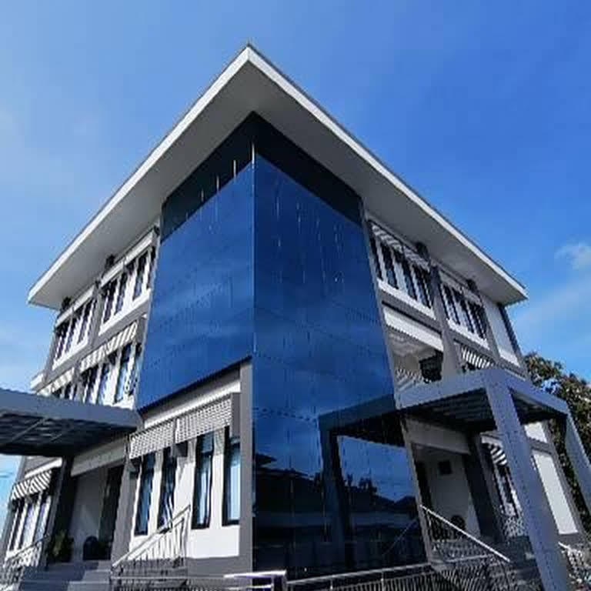
BAB I PENDAHULUAN
Universitas BTH
Sekolah Tinggi Ilmu Kesehatan Bakti Tunas Husada Tasikmalaya berdiri berdasarkan SK Mendiknas No. 60/D/O/2004 tanggal 27 April 2004, merupakan pengembangan status dari Akademi Keperawatan Bakti Tunas Husada (AKPER BTH) yang berdiri berdasarkan SK Menkes RI No. HK.00.06.1.1.3518 tanggal 24 Mei 1993 dan Akademi Analis Kesehatan Bakti Tunas Husada (AAK BTH) yang berdiri berdasarkan SK Menkes RI No. HK.00.01.1.1.533A tanggal 26 Februari 1996 dengan Program Studi tambahan yaitu S1 Farmasi pada tahun 27 April 2004, Prodi Refraksi Optisi pada tanggal 30 Maret 2015 dan Program Studi Pendidikan Profesi Apoteker pada 5 Juli 2019.

Slide 4
Waktu Pelaksanaan PKL
Waktu pelaksanaan 3 bulan terhitunng mulai tanggal
Jam kerja :
HARI | JAM MASUK | JAM PULANG
Senin | 08 : 30 | 14 : 30
Selasa | 08 : 30 | 14 : 30
Rabu | 08 : 30 | 14 : 30
Kamis | 08 : 30 | 14 : 30
Jumat | 08 : 30 | 14 : 30

Slide 5
Kegiatan yang sering dilakukan
MAINTENANCE
TROUBLESHOOTING
Setting ulang router
Penggantian kabel UTP
Penggantian perangkat Switch/access point
Troubleshooting Client
Trouble shooting jaringan Wifi

Slide 6
BAB II PERMASALAHAN
Permasalahan yang sering dihadapi berhubungan dengan akses internet adalah koneksi internet menjadi lambat dan putus-putus pada saat melakukan download maupun upload bahkan kadang tidak bisa melakukan akses internet sama sekali.
Masalah diatas dapat ditangani dengan usermanager . Usermanager merupakan fitur AAA (Authentication, Authorization, dan Accounting) server yang dimiliki oleh mikrotik.

Slide 7
BAB III PEMBAHASAN
Mikrotik adalah sebuah perangkat keras berbasiskan Personal Computer (PC) yang dikenal dengan MikrotikOs karena kestabilan, kualitas kontrol dan fleksibilitas untuk berbagai jenis paket data dan penanganan proses rute atau lebih dikenal dengan istilah routing.

Slide 8
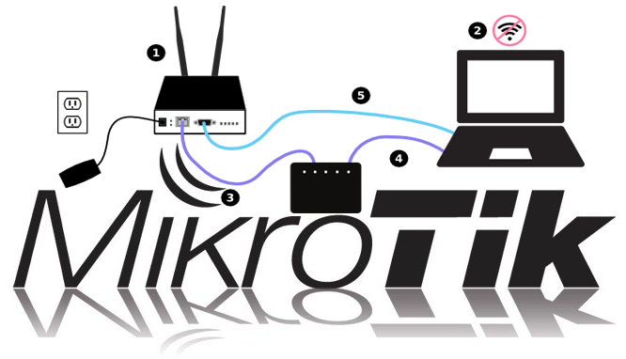
Kenapa menggunakan MikroTik ?
Harganya murah
Mudah dalam penggunaan dan maintenance
Dan fitur nya sangat banyak dan lengkap

Slide 9
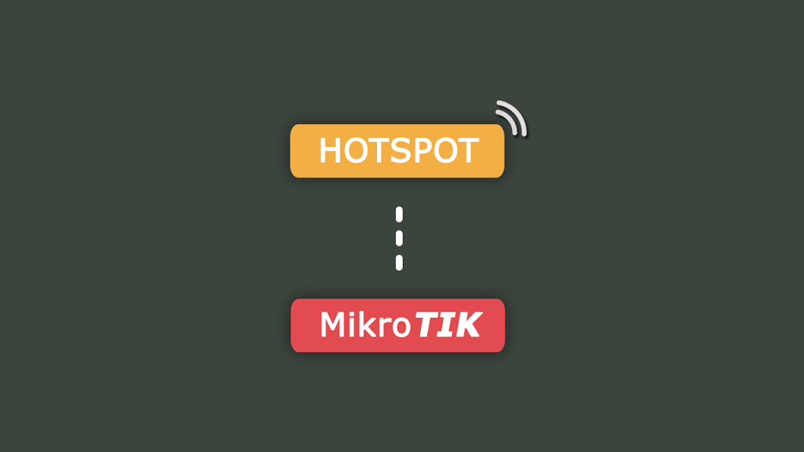
Di dalam mikrotik terdapat banyak sekali fitur-fitur yang bisa digunakan contohnya bandwidth manajemen, Firewall, Wireless Access Point, Backhaul Link, sistem Hotspot, Virtual Private Network (VPN) server dan masih banyak lainya.
Tetapi disini saya menggunakan fitur yang bernama Hotspot

Slide 10
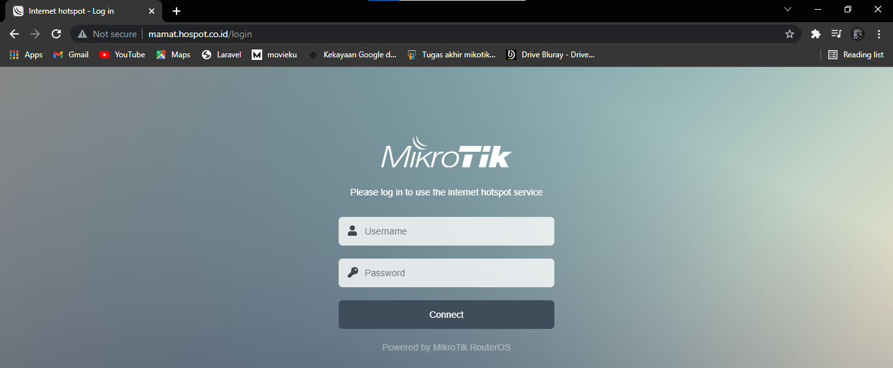
Penggunaan hotspot adalah sebagai gerbang authenticate kepada user apakah user tersebut boleh atau tidak nya terkoneksi ke jaringan wifi kita yaitu user harus mempunyai account agar bisa terkoneksi

Slide 11

Hotspot merupakan metode untuk memberikan akses/layanan internet di area public dengan melalui proses autentikasi, media yang digunakan bisa menggunakan kabel ataupun wireless.
Cara kerja dari hotspot server ini dalam bentuk sederhana, hotspot akan melakukan block semua akses user dan user akan diminta untuk melakukan login via web browser. Apabila username dan password yang diisikan oleh user cocok dengan database hotspot, maka layanan akses akan diberikan.

Slide 12
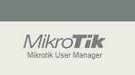
Sedangkan untuk usermanager berfungsi sebagai radius dan memungkinkan kita untuk mengatur user berdasarkan
Waktu (Time based)
Kuota (Quota based)
Kecepatan (Rate limit)

Slide 13
UserManager ini akan memudahkan kita yang ingin membuat layanan internet publik secara luas, misalnya hotspot-hotspot di cafe, mall, hotel dan sebagainya, karena dengan menggunakan UserManager ini kita cukup membuat 1 account user, dan account user tersebut bisa digunakan atau diakses dari router-router Hotspot yang sudah kita pasang.

Slide 14
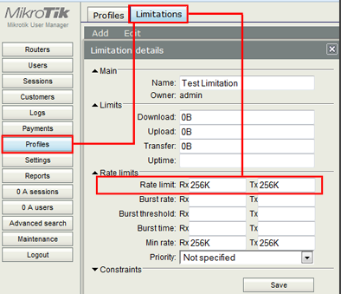
Mikrotik Usermanager memiliki database yang bisa digunakan untuk melakukan autentikasi user yang login kedalam jaringan kita, dan juga dapat memberikan kebijakan terhadap user tersebut misalnya kita dapat membatasi kuota upload dan download, membatasi kecepatan upload dan download, dan membatasi berapa lama user dapat terhubung menggunakan akun yang kita buat

Slide 15
BAB IV KESIMPULAN
Di Usermanager kita dapat membuat limitasi profile sesuai dengan kebutuhan kita antara lain kita dapat membatasi kuota upload dan download.
Dengan memanajemen bandwidth dan user menggunakan router mikrotik maka koneksi internet menjadi lancar karena bandwidth yang dimiliki telah dibagi ke masing-masing user atau client sesuai dengan kebutuhan bandwidth yang dibutuhkan

